Slide 1
2017년 인턴프로그램 개인 과제 2차 발표
작성자: 김명준 인턴
소속팀 / 상위부서: 경영지원개발실
ⓒ NAVER BUSINESS PLATFORM Corp.

Slide 2
1. 프로젝트 진행 일정
일정 | 수행 과제
1주 (2017.02.15 ~ 2017.02.20) | 개인 개발 환경 구축
2주 (2017.02.21 ~ 2017.02.24) | CRUD, Login, 에디터, Paging 기능 추가
3주 (2017.02.27 ~ 2017.03.03) | 댓글, 게시판 카테고리, 답글 기능 추가, elastic search
4주 (2017.03.03 ~ 2017.03.10) | Spring security, elastic search 적용, 구글 동영상 연동

Slide 3

2. Elastic Search
검색 엔진
사용자가 원하는 정보를 빠른 시간안에, 정확히 검색.
검색 엔진 vs SQL
SQL : 완전 일치, %LIKE% (사원 정보)
검색 엔진 : 형태소분석, score
Elastic Search
JSON 기반, NoSQL
분산 , 확장성.
REST API
샤드 라우팅

Slide 4
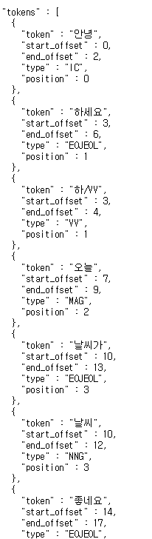
2. Elastic Search – 형태소 분석
http://10.110.243.90:9200/seunjeon-idx/_analyze?analyzer=korean&pretty=true&text=안녕%20하세요%20오늘%20날씨가%20좋네요

Slide 5
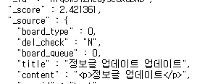
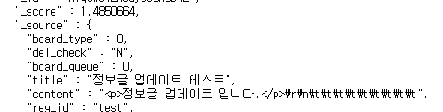
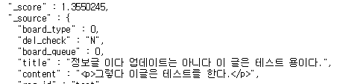
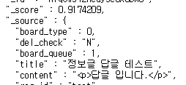
2. Elastic Search – score
http://10.110.243.90:9200/seunjeon-idx/_search?q=title:테스트%20정보글&pretty=true
문서안의 단어의 빈도에 따라 score를 결정

Slide 6
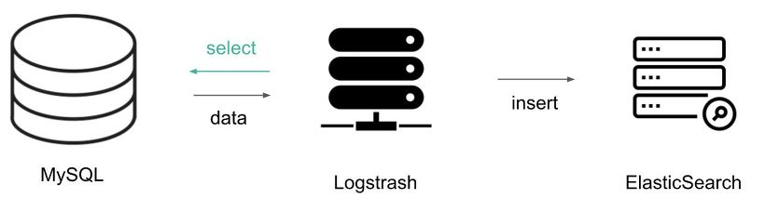
3. Mysql To Elastic

Slide 7

3. 은전 한닢

Slide 8
End of Document

